Slide 1
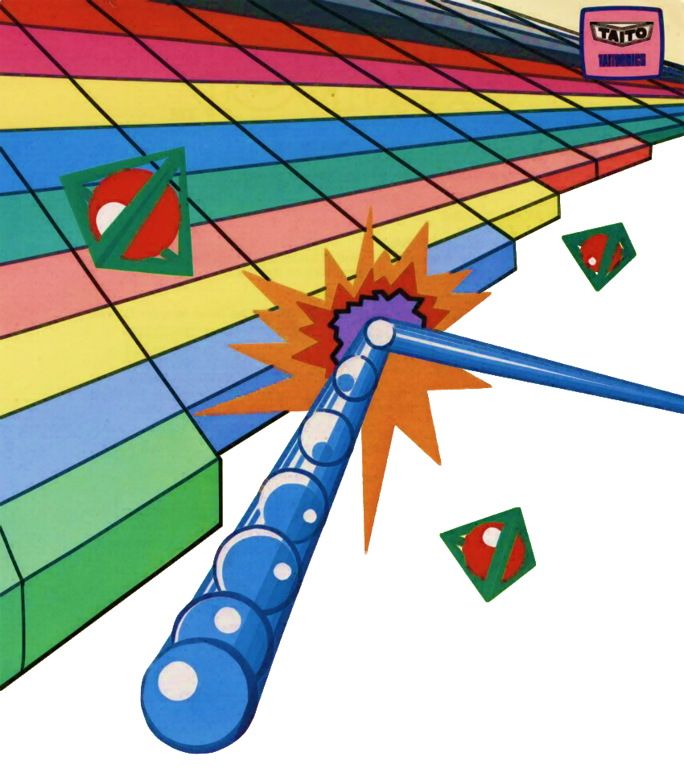
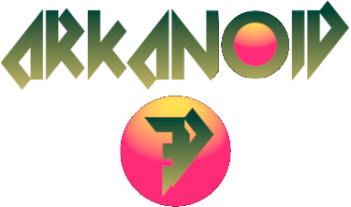

Dario Musella 0120000240
A.A. 2020/2021

Slide 2
Indice
Storia di Arkanoid
Arkanoid 3D
Dettagli implementativi

Slide 3
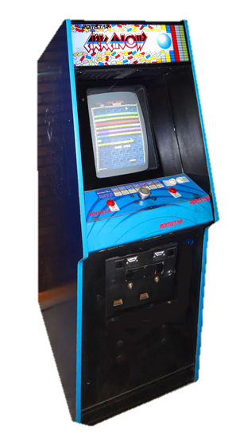
Storia di Arkanoid
Sviluppato da Taito nel 1986
Disponibile per cabinati e vari sistemi informatici
Basato sul classico Breakout

Slide 4
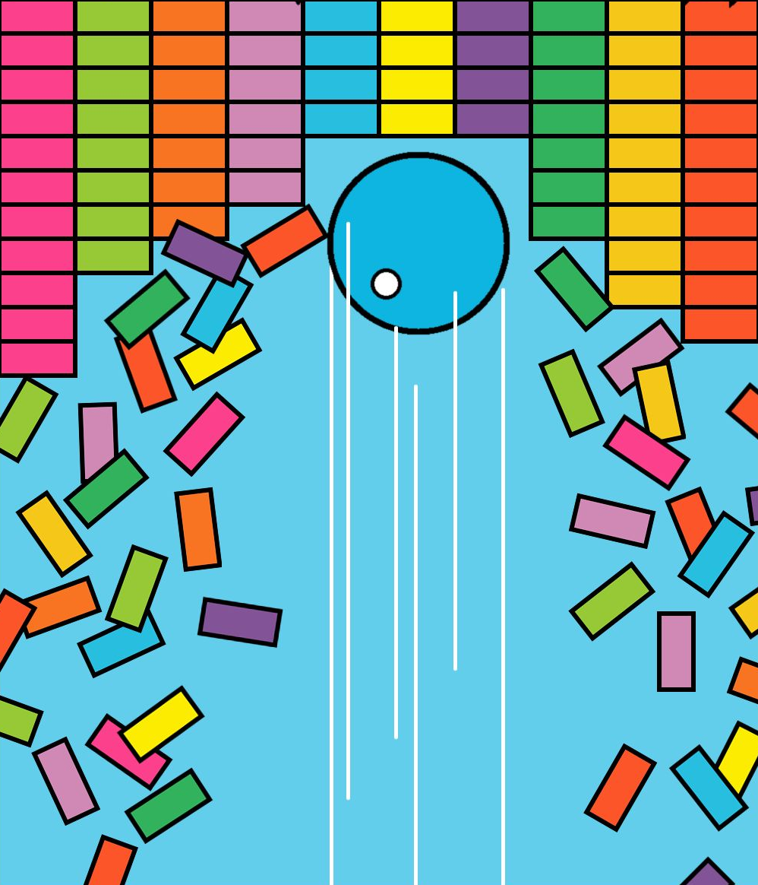
Trama e scopo del gioco
Si comanda l’astronave superstite Vaus
Doh è l’artefice dell’attacco alla nave madre Arkanoid
33 livelli da superare

Slide 5
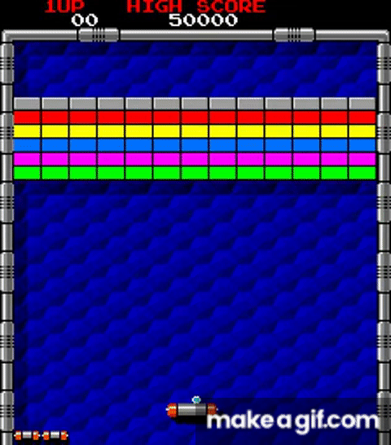
Stile di gioco
Il giocatore muove una pedana
Ogni livello presenta uno schema di mattoni

Slide 6



Arkanoid 3D
Sviluppato in OpenGL 3.1
Ricorre alle librerie FreeGLUT e GLEW
Texture mapping applicato mediante SOIL

Slide 7
Caratteristiche
Similarità
Differenze
Gioco svolto su piano 2D
Mattoni con diverse caratteristiche
Gestione dei punteggi
Oggetti di gioco 3D
Livelli mobili
Mattoni invisibili

Slide 8



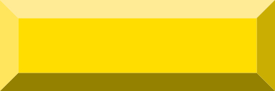


Tipi di mattoni
Mattone | Colore | Colpi | Valore
 | Blu | Un colpo | 50 punti
 | Verde | Un colpo | 75 punti
 | Viola | Un colpo | 100 punti
 | Oro | Due colpi | 150 punti
 | Grigio | Indistruttibile | 0 punti
 | Invisibile Rosso (quando colpito) | Due colpi | 120 punti

Slide 9
Diagramma delle classi

Slide 10
Il menu di gioco
Classe che gestisce il contesto del menù principale
Permette di avviare una nuova partita
Carica da file i migliori punteggi totalizzati

Slide 11
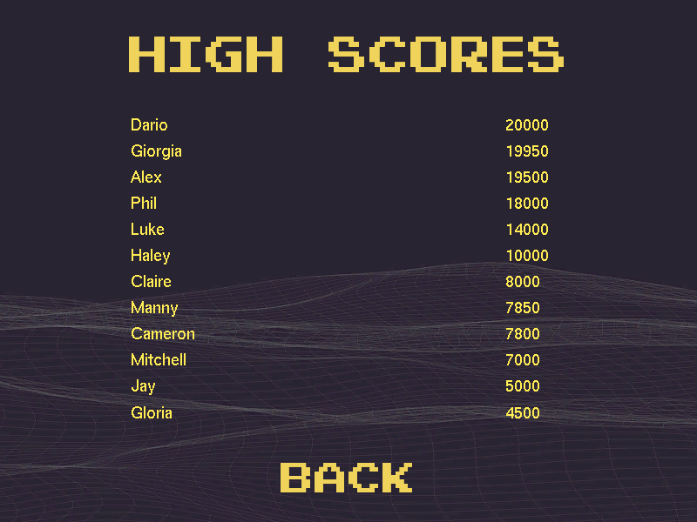
Migliori punteggi
Il sottomenù HIGH SCORES carica da file i migliori punteggi
Il file viene aggiornato alla realizzazione di un nuovo record

Slide 12
L’ambiente di gioco
Classe che costituisce il motore di gioco
Mette in relazione gli oggetti

Slide 13
Diagramma use-case

Slide 14
Elementi di gioco

Slide 15
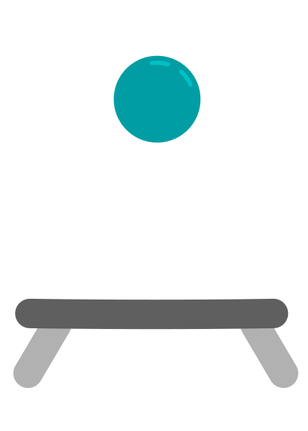
Gestione delle collisioni
Rilevamento delle collisioni attraverso AABB
Risoluzione delle collisioni attraverso la simulazione di un rimbalzo

Slide 16
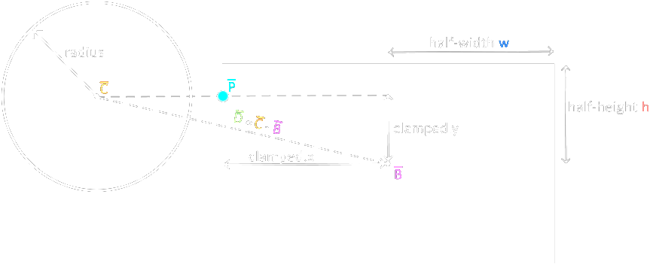
Rilevamento delle collisioni

Slide 17
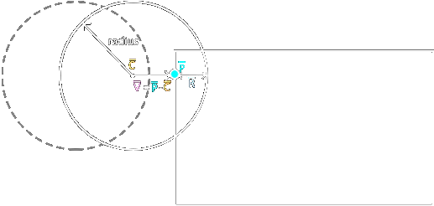
Risoluzione delle collisioni

Slide 18
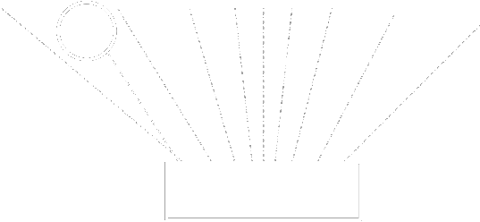
Risoluzione delle collisioni

Slide 19
Classi dei mattoni

Slide 20
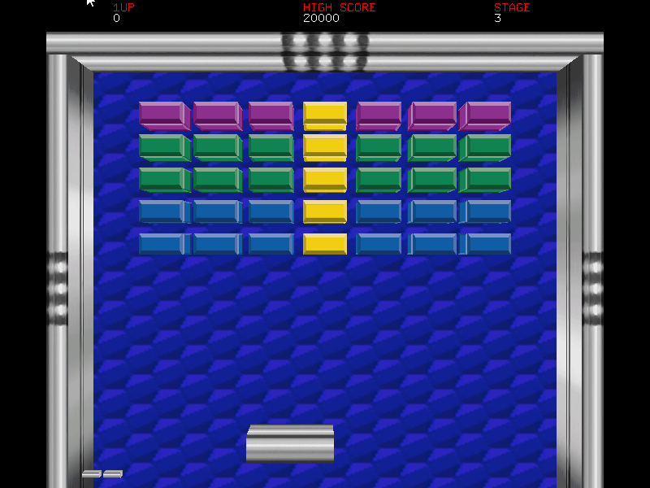
Mattoni polimorfi

Slide 21
Classi dei livelli

Slide 22
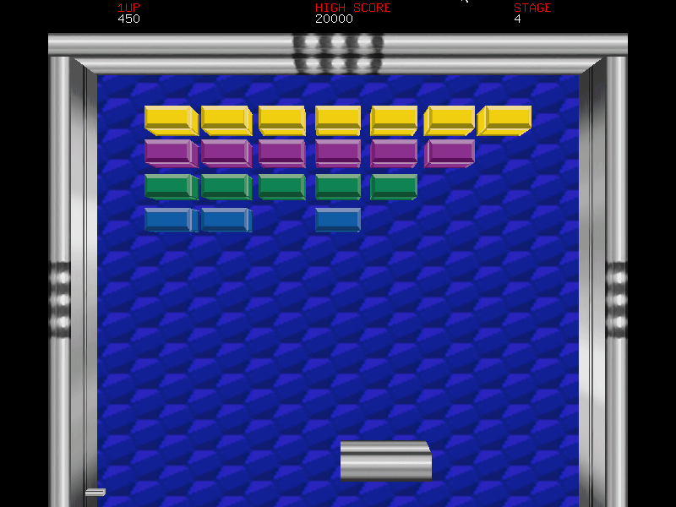
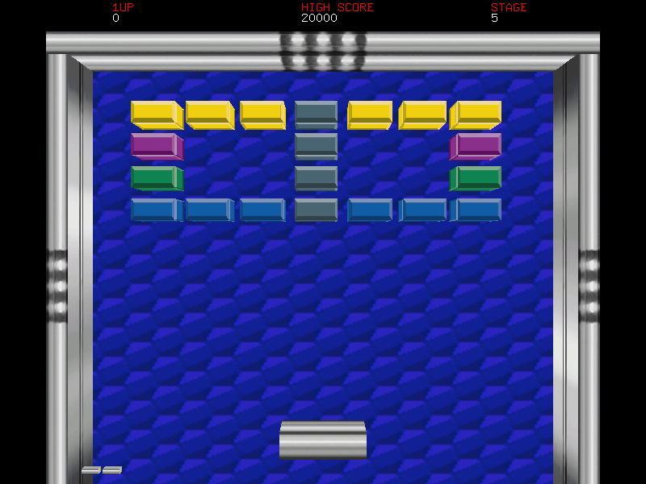
Livelli mobili

Slide 23
Sviluppi futuri
Migliorie alla gestione delle collisioni
Implementazione di design pattern
Nuove caratteristiche di gioco

Slide 24
Grazie per l’attenzione!

